Slide 1
e-Prelude.com
La fonction
Plans Industriels et Commerciaux
Notes:
La fonction Plans Industriels et Commerciaux permet de déterminer rapidement les charges engendrées par des plans de production permettant de satisfaire des prévisions commerciales par familles commerciales sur des ressources globales et ce, sur un horizon qui est généralement l’année. Les périodes de planification correspondent généralement aux mois.
Lorsque la demande est saisonnière, la charge engendrée sera supérieure à la capacité à certaines périodes et inférieure à d'autres. La création de stocks d'anticipation permet de lisser la charge. De même, si l'on prévoit la fermeture de l'usine (vacances ou maintenance), il faut constituer des stocks d'anticipation pour pouvoir continuer à servir la demande pendant ces périodes.
Deux types d’articles fictifs
Les articles Famille sont des articles fictifs qui représentent des familles d'articles vendus, homogènes d'un point de vue commercial comme d'un point de vue industriel.
Ils permettent d'entrer des prévisions de vente au niveau d'une famille et non au niveau de chaque article composant la famille et de définir des plans de production prévisionnels globaux.
Les articles Ressource sont, comme les articles Famille, des articles fictifs. Ils représentent les ressources critiques pour lesquelles on veut établir le profil de charge (par exemple, des heures de main-d'œuvre, des équipements, des volumes de stockage, etc.). On doit préciser sur la fiche Article l’unité de mesure et le nombre de décimales dont il faut tenir compte lors des affichages et des enregistrements.

Slide 2
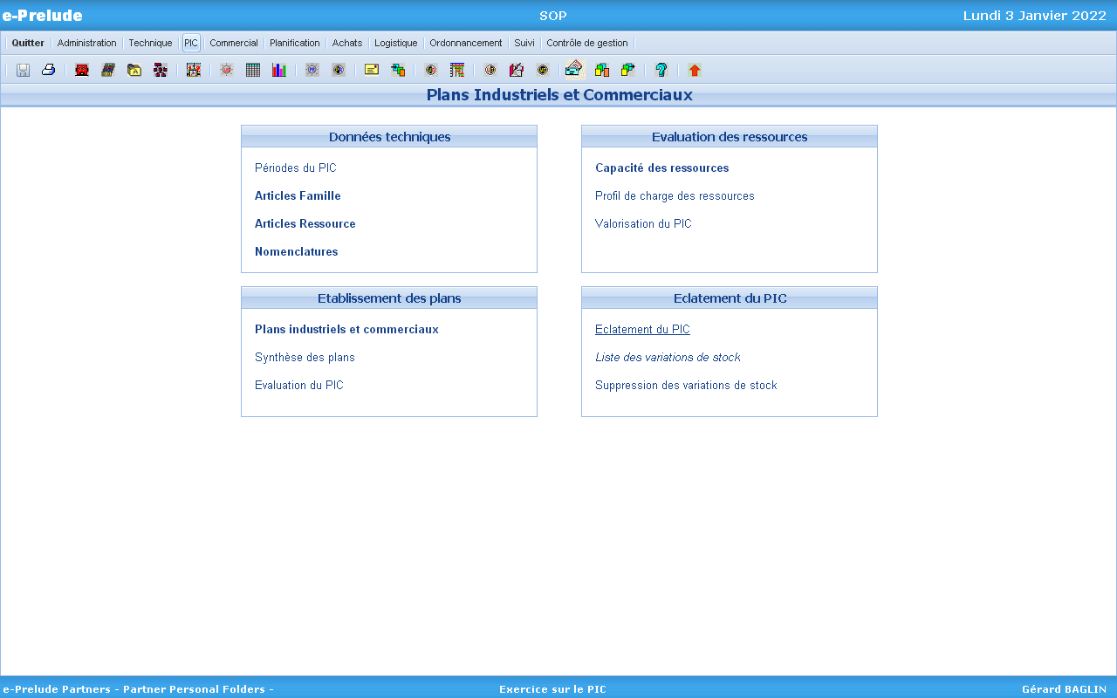
Le menu et la procédure PIC
Notes:
La fonction PIC doit être activée dans les paramètres du dossier.
Il est fortement recommandé d’activer également l’option Valorisations pour bénéficier de toutes les fonctions PIC.
Les calendriers doivent être entrés.
Définition des périodes PIC
Cette fonction permet de définir les périodes pour lesquelles on entrera des prévisions commerciales et des plans de production pour tous les articles Famille.
Ces périodes sont généralement des mois ou mais peuvent être tous autres intervalles de temps non nécessairement égaux.
Définition des articles Famille
Entrée des plans industriels et commerciaux
Définition des articles Ressource
Définition des capacités des ressources
Création des nomenclatures Ressource
Évaluation du PIC
Analyse des profils de charge des ressources
Valorisation/optimisation du PIC
Définition des nomenclatures Commercial et Planification
Éclatement du PIC

Slide 3
L'article Famille
Associé à une famille de produit (prévisions de ventes par familles)
  famille commerciale ?
  famille technique ?
Des contraintes techniques et commerciales
  Sous-traitance possible
  Contraintes de couverture de stock ou de rupture
Indique via la nomenclature Ressource les quantités de ressources consommées
  calcul global
  typiquement non-échéancé dans le temps
  cycle de production < maille temporelle du plan directeur
  sinon : exploitation des décalages de nomenclature
Notes:
Les articles Famille sont des articles fictifs qui représentent des familles d'articles vendus, homogènes d'un point de vue commercial comme d'un point de vue industriel.
Ils permettent d'entrer des prévisions de vente au niveau d'une famille et non au niveau de chaque article composant la famille et de définir des plans de production prévisionnels globaux.
Un article Famille n'est lui-même ni vendu, ni fabriqué mais il possède une nomenclature de type Ressource, une nomenclature commerciale qui permet l'éclatement des prévisions et une nomenclature de planification qui indique de quels produits fabriqués la famille se compose.
Les articles Famille possèdent trois nomenclatures :
La nomenclature Ressource qui précise la consommation des ressources engendrées par la fabrication d’une unité d’un article Famille
La nomenclature Commerciale qui permet d’éclater automatiquement le plan commercial en prévisions de vente sur les articles réels vendus
La nomenclature de planification grâce à laquelle on reporte sur les articles réels fabriqués les objectifs de variations de stock décidées lors de l’établissement du plan industriel de l’article Famille.

Slide 4
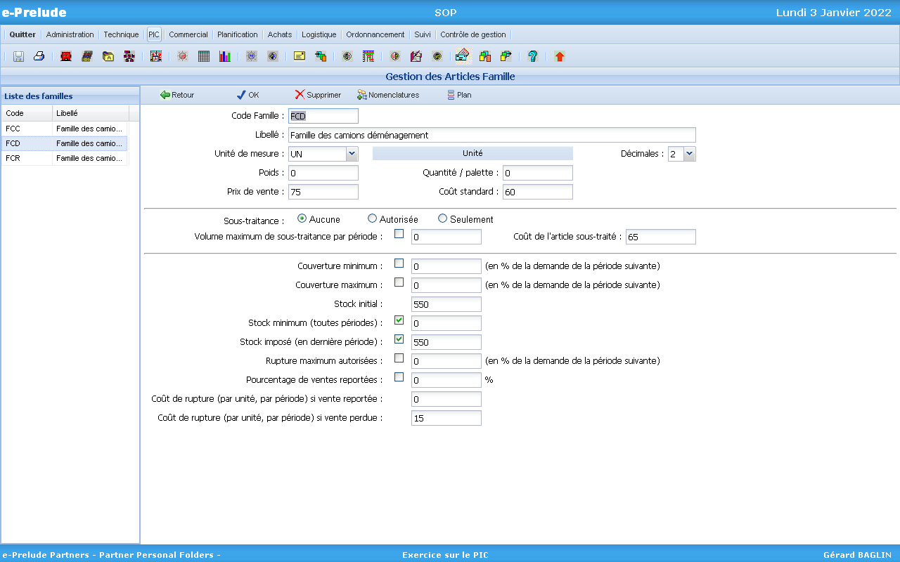
Saisie d’un article Famille
Accès : menu PIC, option Articles Fa mille
Données permettant d’évaluer le plan
Sous-traitance
Contraintes commerciales
Coûts induits
Cocher les cases correspondant aux contraintes à activer
Notes:
L’article Famille supporte de nombreux paramètres :
Sous-traitance uniquement
Pas de production interne possible
Sous-traitance autorisée
On peut utiliser la sous-traitance en cas de capacité interne insuffisante
Coût de l’article si fabriqué en sous-traitance
Normalement supérieur au coût standard de fabrication interne
Couvertures mini / maxi et stock final imposé
Contraintes sur le niveau de stock en fin de période
Ruptures autorisées / % ventes reportées
On autorise un pourcentage de rupture (incompatible avec couverture mini)
Une partie des ventes peut être reportée (retards de livraison)
> Coût commercial
Une autre partie peut être perdue
> Coût commercial et financier (perte de marge)

Slide 5
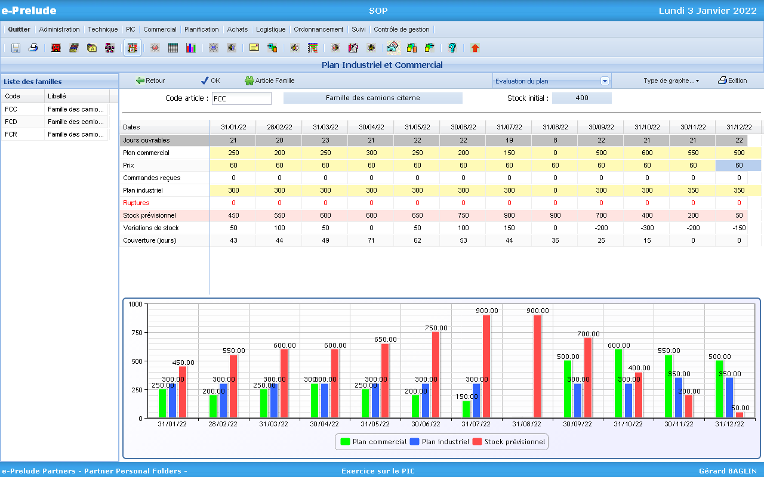
L’entrée du PIC d’un article Famille
Accès : menu PIC, option Plans Industriels et Commerciaux
Entrée
du plan
commercial
Entrée
du plan
industriel
Notes:
La première ligne rappelle le nombre de jours ouvrables dans la période de planification.
La seconde ligne n’apparaît que si l’option ‘Modèle de prévision’ a été activée dans les options du dossier. Elle reçoit les prévisions calculées par le modèle de prévision que l’on atteint par le bouton Modèle de prévisions. Ces prévisions peuvent être reportées sur la ligne Plan commercial au moyen du bouton Transférer les prévisions. La ligne Prévisions peut être effacée par le bouton Effacer les prévisions.
On saisit (ou on modifie) ensuite les prévisions commerciales sur la troisième ligne intitulée Plan commercial. Les commandes déjà reçues pour des articles qui composent la famille sont rappelées sur la quatrième ligne. On se déplace de cellule en cellule au moyen des touches fléchées.
On entre ensuite les quantités que l'on veut produire sur la ligne Plan de production. Si l’article peut être produit en sous-traitance, la ligne Sous-traitance permet d’entrer les quantités sous-traitées période par période.
Les stocks prévisionnels sont calculés lorsque l'on se déplace de cellule en cellule ou lorsque l’on appuie sur la touche Entrée. Ils apparaissent dans la ligne Stocks. Si le calcul aboutit à un stock négatif, le manque apparaît dans la ligne Ruptures. Si l’on a indiqué un pourcentage de report des ventes non satisfaites, celles-ci sont affichées sur la cinquième ligne Ventes reportées. Les reports s’additionnent au plan commercial de la période.
Les couvertures des stocks sont calculées à partir des demandes des périodes futures. Les variations du stock entre deux périodes successives figurent dans la dernière ligne.
Les contraintes définies sur la fiche Article de la famille sont vérifiées. Si l’on clique sur le bouton Article Famille, la page de l’article Famille est présentée et les contraintes peuvent être modifiées.

Slide 6
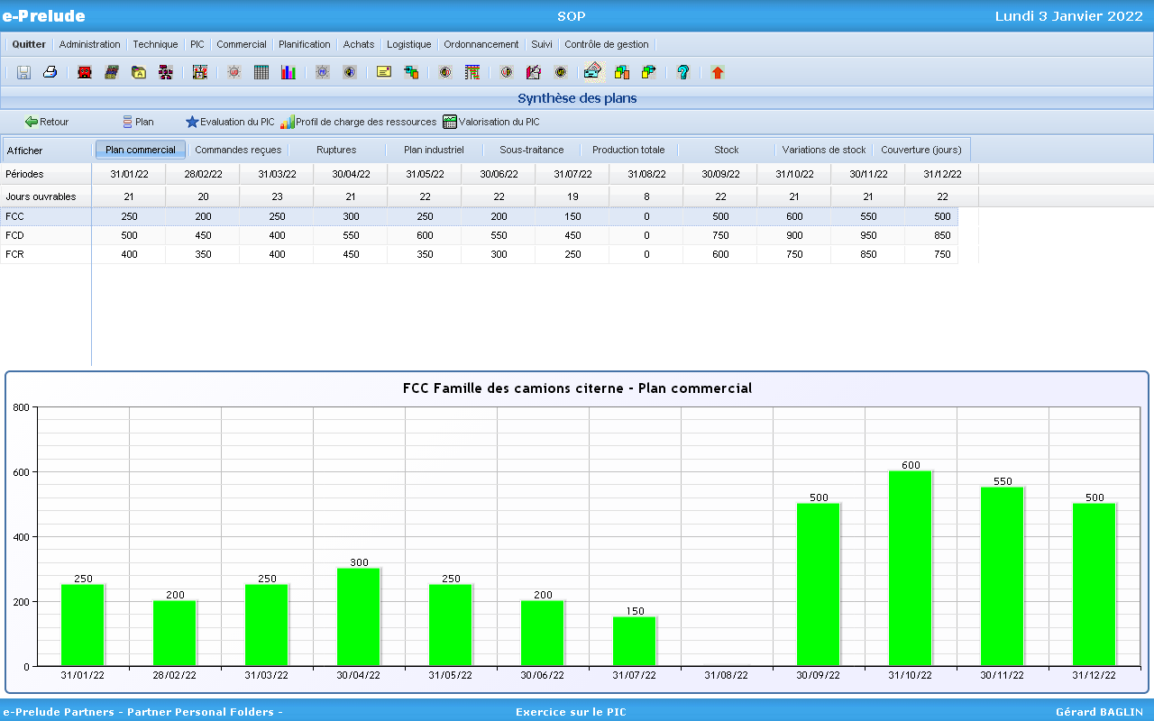
Synthèse des plans
Accès : menu PIC, option Synthèse des plans
Notes:
Stocks prévisionnels et variations de stock
Le stock prévisionnel représente le stock d’anticipation.
Les variations de stock représente le surplus de production nécessaire pour constituer le stock d’anticipation et sa consommation.

Slide 7
L'article Ressource
Associé à une ressource critique
Définition de la capacité de la ressource
  Associée ou non à un calendrier d’activité
    La capacité main-d’œuvre dépend du temps d’ouverture
    La capacité de stockage est permanente
  Coefficients de capacité (nombre d’unités de capacité)
  Pourcentages de dépassement
  (ex.: heures supplémentaires)
Exemple :
  Ressource Chaîne de montage
  40 heures par semaine
  Coefficient de capacité = 30
    correspond par exemple à des nombres de personnes
  Dépassement 20%
    On peut faire 20% d’heures supplémentaires
Notes:
Les articles Ressource sont, comme les articles Famille, des articles fictifs. Ils représentent les ressources critiques pour lesquelles on veut établir le profil de charge (par exemple, des heures de main-d'œuvre, des équipements, des volumes de stockage, etc.).

Slide 8
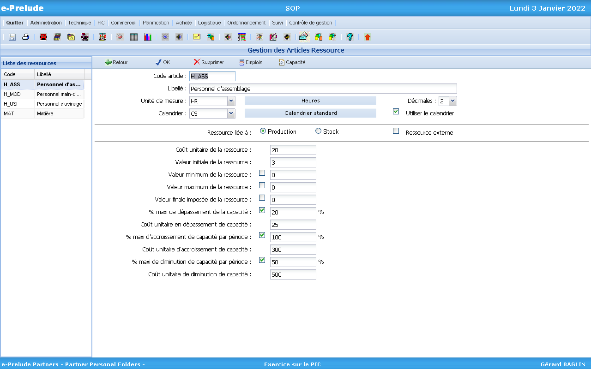
Saisie d’un article Ressource
Accès : menu PIC, option Articles Ressource
Définition
de sa capacité
ou
Choix du calendrier
de référence
Soit on indique un calendrier : la capacité est calculée en multipliant les coefficients par le temps d’ouverture
Soit on n’affecte pas de calendrier : la capacité est égale aux coefficients
Contraintes et coûts
d’évolution de la capacité
Notes:
L’article Ressource supporte de nombreux paramètres :
Ressource à utiliser par le solveur et Valeurs entières
Voir le diaporama sur l’optimisation du PIC
Ressource liée à la production ou au stock
Les besoins sur la ressource sont proportionnels soit à la production soit au stock des produits (par exemple, un volume de stockage)
Ressource externe
Pas de saisie de capacité (mais valorisée)
Coût unitaire de la ressource
Pour calculer les coût des ressources mises en œuvre
Valeur minimum / maximum de la ressource
Plancher et plafond de la valeur de la ressource
Exemples : on veut maintenir un nombre minimum d’ouvriers et il existe un nombre maximum d’ouvriers que l’on ne peut faire travailler dans l’atelier
% maximum de dépassement de capacité
Exemple : pourcentage maximum d’heures supplémentaires
Coût si l’on travaille en dépassement de capacité
% maxi d’accroissement ou de diminution de la capacité
Contraintes sur les variations possibles d’une période sur l’autre
Coûts de variation positive ou négative de capacité
Exemples : coûts d’embauche ou de licenciement

Slide 9
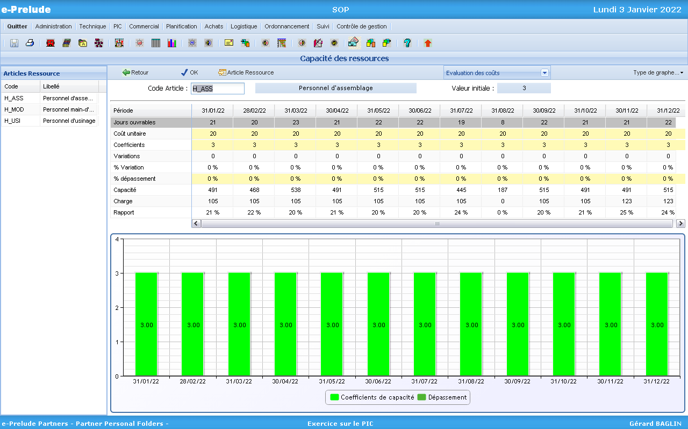
Entrée des coefficients de capacité pour la ressource
Coefficients
de capacité
par période
Pourcentages de dépassement de
de capacité
par période
Notes:
Sur cette page, on doit préciser les coefficients de capacité et les pourcentages de dépassement période par période.
Par exemple, pour une ressource Heures de Main-d'œuvre dans l'atelier d'assemblage, on indiquera le code du calendrier d'ouverture de l'atelier d'assemblage et on indiquera comme coefficient de capacité le nombre de personnes qui y travaillent. On fait varier la capacité dans le temps en changeant le coefficient de capacité période par période. Le système affiche les variations de capacité par rapport à la période précédente.
On précise également les pourcentages de dépassement de la capacité normale que l’on prévoit (heures supplémentaires par exemple). Cette ligne ne peut être renseignée que si l’on a autorisé le dépassement de capacité sur la fiche de la ressource (la case % maxi de dépassement de capacité doit être cochée).
Les données sont vérifiées par rapport aux contraintes définies sur la fiche Article de la ressource.
Le produit du nombre d'heures hebdomadaires issu du calendrier par le coefficient de capacité (et le pourcentage de dépassement) donne la capacité hebdomadaire de l'atelier. C'est cette capacité qui sera confrontée aux charges.
Le graphique peut présenter soit l’évolution des coefficients de capacité (ainsi que l’équivalent en dépassement), soit la capacité de la ressource en nombre d’heures selon l’option choisie sous le bouton Type de graphe.

Slide 10
Nomenclature Ressources
Camion Famille
Niveau *
(0.15 heure)
(0.05 heure)
(0.075 heure)
Niveau 99
Usinage
Assemblage
Main-d’œuvre
Ressources critiques
Spécifie les consommations de l’article famille en ressources critiques
Notes:
Les nomenclatures Ressource
Les nomenclatures Ressource servent à la mise au point et à l’évaluation du PIC.
Pour que le calcul des charges globales puisse être effectué, il faut créer des liens de nomenclature entre les articles Famille et les articles Ressources par l'intermédiaire des nomenclatures Ressource.
Cette saisie de nomenclature se fait comme pour les nomenclatures de fabrication.
On précisera dans le lien de nomenclature la consommation unitaire de ressource par l'article (pour chacune des ressources que l'on désire surveiller) et éventuellement, le décalage (positif ou négatif) entre la consommation de la ressource et la date de lancement de l'article.
Par exemple, si la fabrication d'un article consomme une demi-heure de main-d'œuvre dans l'atelier d'assemblage, on entrera un lien entre l'article et la ressource Main-d'œuvre Atelier d'assemblage avec un coefficient de 0,5. Si en moyenne la consommation de ressource a lieu 5 jours avant la date de besoin, on indiquera un décalage de -5 jours.
Les deux autres nomenclatures seront étudiées plus loin.

Slide 11
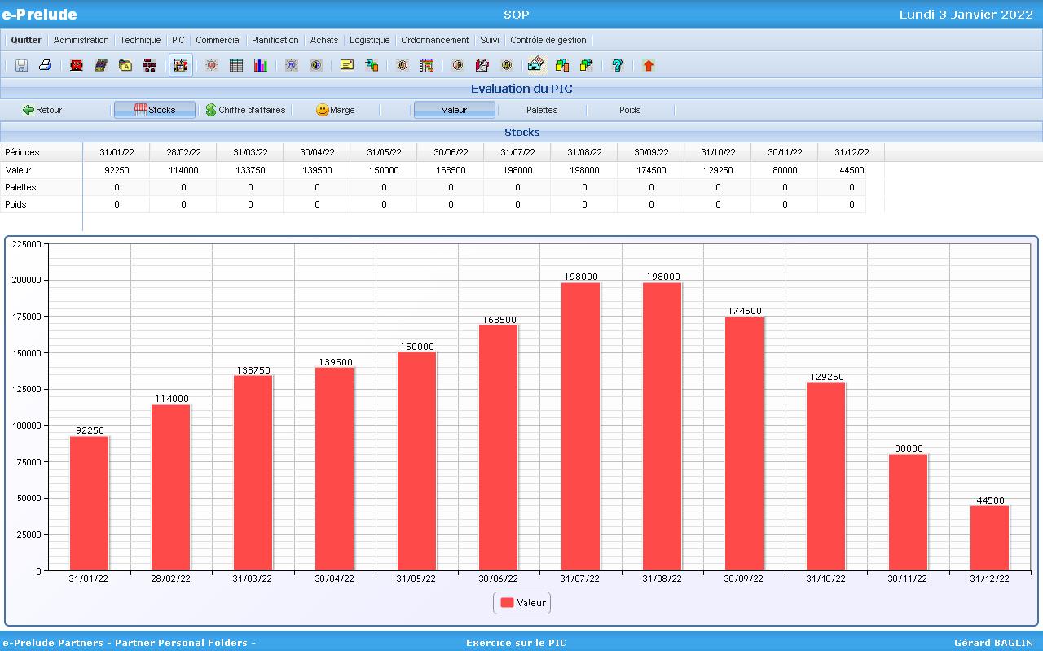
L’évaluation globale du PIC
Accès : menu PIC, option Évaluation du PIC
Évolution des stocks prévisionnels,
du chiffre d’affaire et de la marge
Notes:
La fonction Évaluation du PIC effectue les cumuls pour l’ensemble des articles Famille et permet de faire apparaître
soit le graphique des stocks prévisionnels valorisés soit au coût standard, soit en nombre de palettes, soit en poids,
soit le chiffre d'affaires prévisionnel en valeur (par période ou cumulée) ou en pourcentage de répartition entre les commandes reçues et les prévisions des plans de vente,
N.B. : la ligne Ventes du tableau indique le chiffre d’affaires que l’on peut réaliser compte tenu des ruptures et des reports, hors commandes reçues imputées (qui figurent sur la dernière ligne du tableau),
- soit la marge générée par l’activité en valeur (par période ou cumulée) ou en pourcentage du chiffre d’affaires.

Slide 12
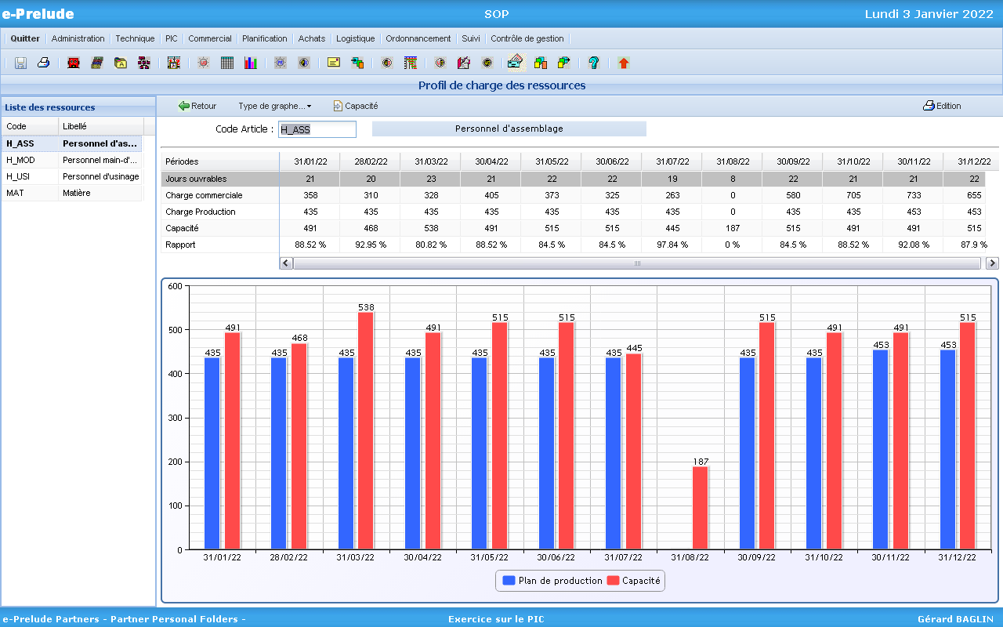
Analyse des charges par période
Accès : menu PIC, option Profils de charge des ressources
Notes:
La procédure de calcul du PIC effectue un calcul des charges qui part des plans de production des familles pour déterminer les charges sur les articles Ressource à partir des coefficients figurant dans les nomenclatures Ressources.
Les charges induites sont cumulées par périodes PIC.
Les capacités par période de chaque ressource sont calculées à partir de leur calendrier et des coefficients de capacité et des pourcentages de dépassement.
Les résultats de cette procédure sont présentés sur la page Profil de charge des ressources.
Dans la liste de droite figurent l'ensemble des ressources qui ont été définis par les articles Ressource. Il faut en premier lieu cliquer sur le code de la ressource que l'on veut examiner.
Le profil de charge issu du plan industriel s'affiche en bleu et le profil de capacité s'affiche en rouge sur les périodes du PIC.
Les options d’affichage se présentent sous le bouton Type de graphe.

Slide 13
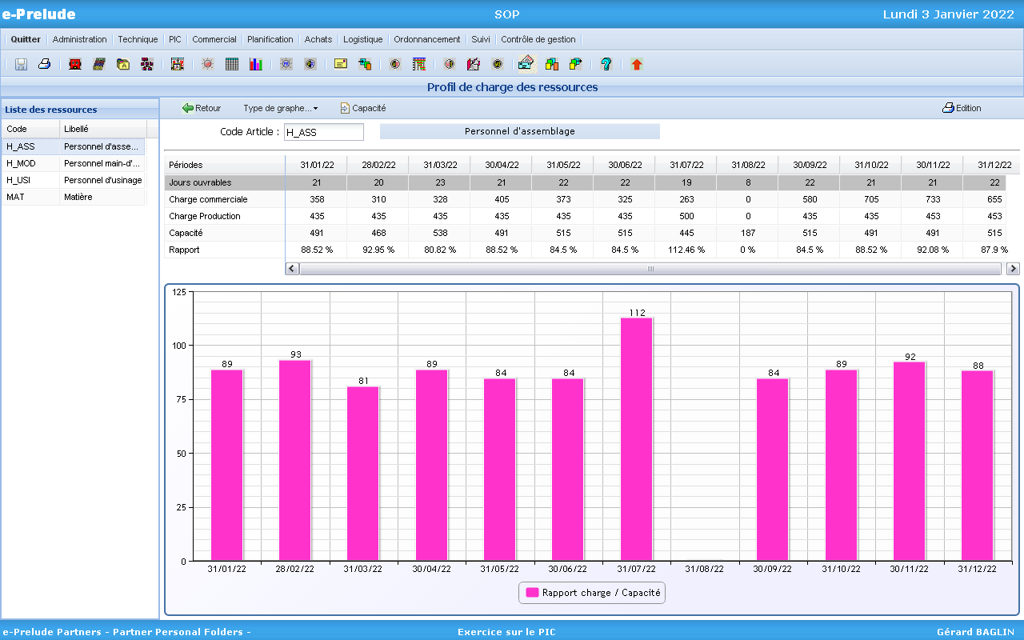
Analyse des rapports charge / capacité
Surcharge
Notes:
Analyse des rapports charge/capacité par ressource
Le profil de charge peut faire apparaître des surcharges ce qui signifie que le plan industriel n’est pas réalisable. On peut alors agir sur les charges et/ou sur les capacités :
Ajustement des charges issues des articles Famille
Utiliser la sous-traitance (si autorisée)
Planifier des retards de livraison (ventes reportées / ventes perdues)
Ajustement des capacités des ressources
Changement de calendrier
par exemple, passage en deux équipes
Modification des coefficients de capacité
par exemple embauches ou licenciements
Utiliser les dépassements de capacité
par exemple, Heures supplémentaires
En respectant les contraintes imposées

Slide 14
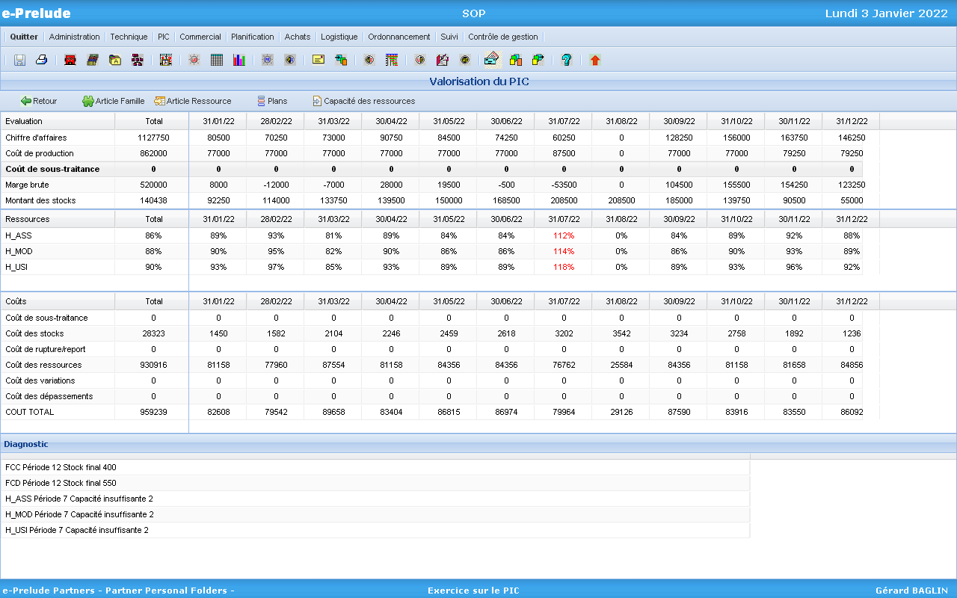
La valorisation du PIC
Accès : menu PIC, option Valorisation du PIC
Diagnostic du PIC
(respect des contraintes)
Notes:
La fonction de Valorisation du PIC récapitule l’ensemble des données financières et opérationnelles relatives au PIC. Cette fonction vérifie que toutes les contraintes spécifiées dans les fiches articles de familles et des ressources sont respectées.
On trouve dans la partie supérieure l’évolution du chiffre d’affaires, des coûts de production (plans industriels valorisés aux coûts standards) et de sous-traitance (plans de sous-traitance valorisés aux coûts de sous-traitance), le calcul de la marge brute (différence entre le chiffre d’affaires et les coûts de production et de sous-traitance) et enfin le montant total des stocks ; en première colonne de cette ligne, figure le stock moyen.
On peut imposer une contrainte supplémentaire : le montant maximum des stocks qui induisent un besoin en fonds de roulement. L’entreprise peut avoir une limite d’endettement qui lui interdit de constituer des stocks trop importants. Cette limite est spécifiée sur la fenêtre que l’on atteint par le bouton Contrainte globale.
On trouve ensuite pour chacune des ressources, son taux d’utilisation (rapport charge/capacité) qui doit être inférieur ou égal à 100%.
La partie basse du tableau récapitule les coûts induits par le PIC :
les coûts de sous-traitance,
les coûts des stocks (montant des stocks affectés du taux de détention des stocks précisé sur l’onglet Coûts des stocks de la page Paramètres du dossier) ; les coûts des stocks sont calculés sur le nombre de jours calendaires des périodes et non sur le nombre de jours ouvrables,
les coûts de rupture et de report, calculés à partir des ventes perdues et reportées et des coûts indiqués sur les fiches articles des familles,
les coûts des ressources ; c’est la quantité de ressource multipliée par son coût standard,
les coûts de variations positives ou négatives du niveau des ressources ; les coûts d’accroissement ou de diminution figurent sur les fiches articles des articles Ressource,
les coûts de dépassement calculés comme les quantités de ressources utilisées en dépassement de la capacité normale multipliées par les coûts de travail en dépassement,
le coût total du PIC.

Slide 15
Les programmes de production
On dispose d’un PIC satisfaisant les contraintes de capacité
Il faut le transformer en programmes de vente et de production
Deux nomenclatures
  nomenclature commerciale
  nomenclature de planification
Notes:
Lorsque l'on a procédé à l'ajustement Charge/Capacité sur les ressources par manipulation des plans de production, on peut transformer ces plans de vente et de production en besoins sur les articles qui sont regroupés dans les articles Famille par l'intermédiaire des nomenclatures commerciale et de planification.
La nomenclature commerciale
Elle décrit les produits vendus qui entrent dans la famille et le pourcentage qu’ils représentent dans la famille,
C’est une nomenclature à un seul niveau qui ne peut comprendre que des produits fabriqués ou achetés
Le plan commercial de la famille sera éclaté en prévisions de vente sur ces produits
Lors de l’appel de la procédure d’éclatement, si la case Répartir les quantités selon les jours ouvrables n’est pas cochée, les quantités issues de l’éclatement des plans de vente et de production seront placées aux dates des périodes PIC
Si elle est cochée, les quantités seront réparties dans les périodes de prévision de vente au prorata du nombre de jours ouvrables dans les périodes PIC (souvent des mois) et dans les périodes correspondantes de prévision de vente (souvent des semaines).
La nomenclature de planification
Les plans de production sont transformés directement en besoins sur les articles qui figurent dans les nomenclatures de planification des articles Famille. Ce sont les variations du stock de l'article Famille qui sont traduites en variations de stock objectif sur les articles fabriqués et apparaissent sous forme de lignes VS.
Il en résultera des suggestions de fabrication déterminées selon le mode de gestion de l'article fabriqué.

Slide 16
Les variations de stock
L’éclatement du plan de production
ne crée pas directement des OF
mais engendre des variations de stock
  positives ou négatives
  positives dans la période de constitution du stock d’anticipation
  négatives dans la période de consommation du stock d’anticipation
Notes:
Les variations de stock entrent dans le calcul des besoins.
Les variations positives constituent un besoin interne (objectifs de création de stock). Il y aura des suggestions d’OF pour satisfaire ces besoins internes et donc création de stock.
Les variations négatives diminuent les besoins donc consomment le stock créé.

Slide 17
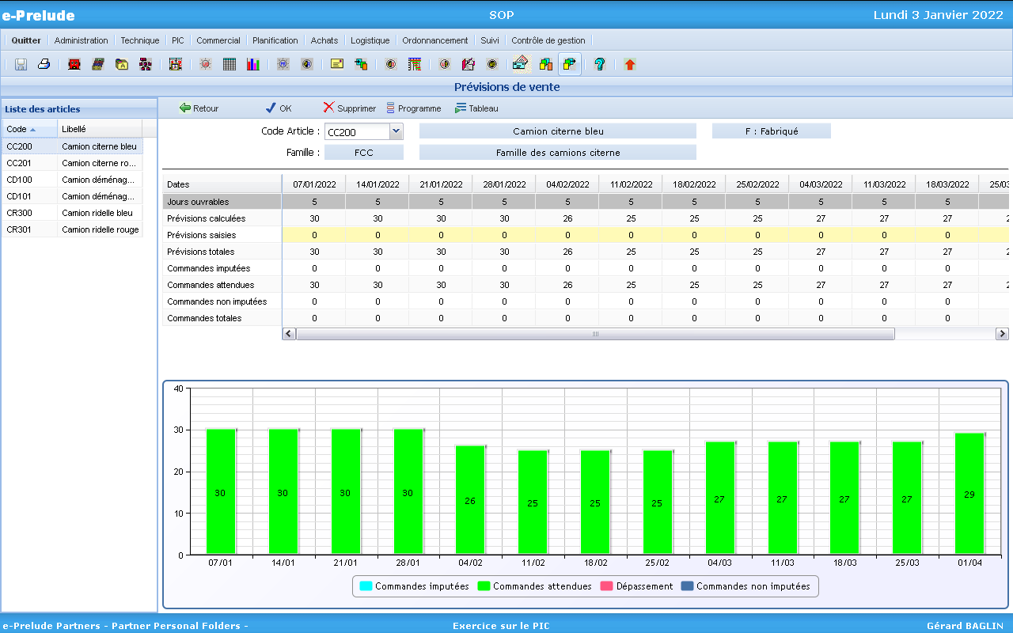
Les prévisions de ventes issues du PIC
Accès : menu Commercial, option Prévisions de vente
Prévisions calculées issues de l’éclatement du plan commercial de l’article Famille au prorata du nombre de jours dans les périodes de prévision
Notes:
On peut visualiser ces prévisions dans la page Prévisions de vente des articles de la famille.
La ligne Prévisions calculées fait apparaître l'éclatement du plan de vente.
On peut ajouter ou retrancher des quantités à ces prévisions en saisissant des quantités positives ou négatives dans la ligne Prévisions saisies.
Les prévisions apparaissent dans les mouvements prévisionnels de l'article fabriqué par une ligne de type PV comportant une quantité négative.
La ligne Prévisions totales contient la somme des prévisions issues du PIC et des prévisions saisies.

Slide 18
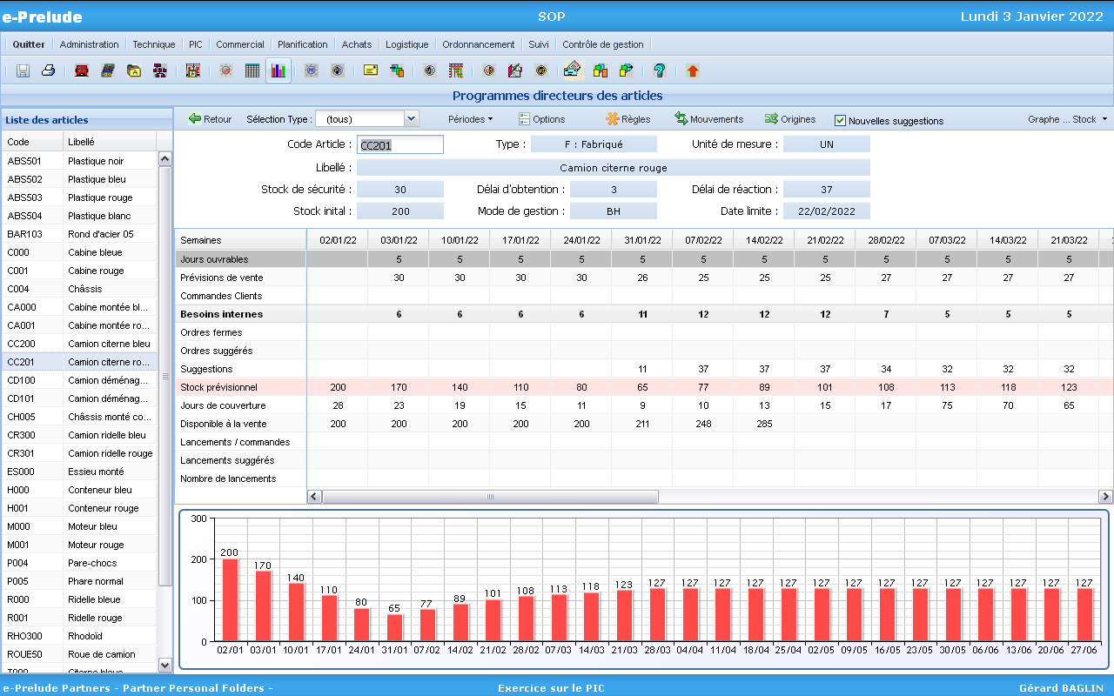
Les variations de stock issues de l’éclatement du plan industriel
Accès : menu Planification, option Programmes directeurs
Les variations de stock déterminées dans le PIC figurent dans la ligne ‘Besoins internes’
en positif ou en négatif
Notes:
Les plans industriels sont transformés directement en besoins sur les articles qui figurent dans les nomenclatures de planification des articles Famille. Ce sont les variations du stock de l'article Famille qui sont traduites en variations de stock objectif sur les articles fabriqués et apparaissent sous forme de lignes VS.
On peut les voir sur la page Programmes directeurs dans la ligne Besoins internes.

